Slide 1
Отходы производства и отходы потребления Классы опасности отходов

Slide 2
Отходы
Это остатки сырья, материалов, полуфабрикатов, иных изделий или продуктов, которые, не являясь конечной целью производственного процесса, образовались при получении готовой продукции, или же полностью или частично утратили свои потребительские свойства.

Slide 3
В процессе производства и потребления образуется большое количество отходов, которые при соответствующей обработке могут быть вновь использованы как сырье для производства промышленной продукции. Отходы возникают как в результате производственной деятельности, так и при потреблении.

Slide 4
Отходы
Отходы производства
Отходы потребления

Slide 5
Отходы производства
Остатки сырья, материалов или полуфабрикатов, образовавшиеся при изготовлении продукции полностью или частично утратившие свои потребительские свойства, а так же продукты физико-химической или механической переработки сырья, получение которых не являлось целью производственного процесса и которые в дальнейшем могут быть использованы в народном хозяйстве как готовая продукция после соответствующей обработки или в качестве сырья для переработки.

Slide 6
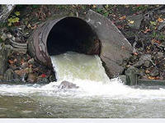
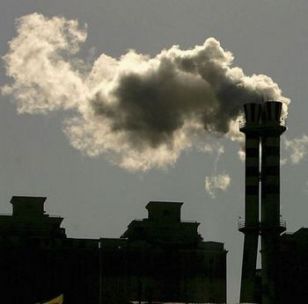
В процессе производства образуются сточные воды и их осадки, дымовые газы, тепловые выбросы и т.п.

Slide 7
Отходы потребления
Изделия, комплектующие детали и материалы, которые по тем или иным причинам непригодны для дальнейшего использования.

Slide 8
Отходы потребления
Отходы промышленного потребления
Отходы бытового потребления

Slide 9
К отходам промышленного потребления относятся, например, металлолом, вышедшее из строя оборудование, изделия технического назначения из резины, пластмасс, стекла и др.
Бытовыми отходами (БО) являются пищевые отходы, изношенные изделия бытового назначения (одежда, обувь и пр.), различного рода использованные изделия(упаковки), бытовые сточные воды и др.

Slide 10
Классификация отходов основана на систематизации их по отраслям промышленности, возможностям переработки, агрегатному состоянию, токсичности и т.д. В каждом конкретном случае характер используемой классификации соответствует рассматриваемым аспектам: складированию, очистке, переработке, захоронению отходов, предотвращению их токсичного воздействия и пр.

Slide 11
Каждая отрасль промышленности имеет классификацию собственных отходов. Классификация отходов возможна по разным показателям, но самым главным из них является степень опасности для человеческого здоровья. Вредными отходами, например, считаются инфекционные, токсичные и радиоактивные. Их сбор и ликвидация регламентируются специальными санитарными правилами.

Slide 12
5 классов опасности отходов для окружающей природной среды
1 класс – чрезвычайно опасные
2 класс – высоко опасные
3 класс – умеренно опасные
4класс – малоопасные
5 класс – практически не опасные

Slide 13
1 класс – при воздействии данных отходов экологическая система необратимо нарушена. Период восстановления отсутствует.
2 класс – экологическая система сильно нарушена. Период восстановления не менее 30 лет после полного устранения вредного воздействия.

Slide 14
3 класс – экологическая система нарушена. Период восстановления не менее 10 лет после снижения вредного воздействия от существующего источника.
4 класс – экологическая система нарушена. Период восстановления не менее 3 лет.
5 класс – экологическая система практически не нарушена.

Slide 15
Принадлежность к классу опасности иных по химическому составу отходов можно определить расчетным методом как по летальной дозе ЛД50, так и по ПДК для данного химического вещества в почве, пользуясь математической формулой, справочной литературой (физико-химические константы, их токсичность по ЛД50 и утвержденными Минздравом России гигиеническими нормативами для химических веществ в почве.

Slide 16
По агрегатному состоянию различают отходы:
твердые
жидкие
газообразные

Slide 17
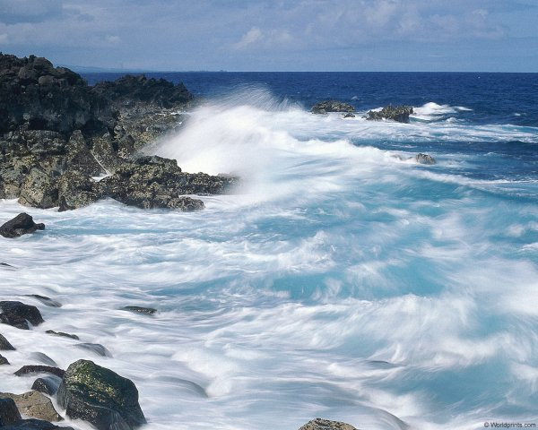
По месту возникновения различают отходы:
Промышленные
Бытовые
Сельскохозяйственные

Slide 18
По составу основным показателем можно считать происхождение отходов
Органическое
Неорганическое
Сжигаемое
Несжигаемое

Slide 19
Твердые — это отходы металлов, дерева, пластмасс и других материалов, пыли минерального и органического происхождения от очистных сооружении в системах очистки газовых выбросов промышленных предприятий, а также промышленный мусор, состоящий из различных органических и минеральных веществ (резина, бумага, ткань, песок, шлак и т. п.).

Slide 20
К жидким отходам относят осадки сточных вод после их обработки, а так же шламы пыли минерального и органического происхождения в системах мокрой очистки газов.

Slide 21
Все виды отходов производства и потребления по возможности использования можно разделить, с одной стороны, на вторичные материальные ресурсы (BMP), которые уже перерабатываются или переработка которых планируется, и, с другой стороны, на отходы, которые на данном этапе развития экономики перерабатывать нецелесообразно и которые неизбежно образуют безвозвратные потери.

Slide 22
Bторичные материальные ресурсы (ВМР) удобно классифицировать по двум признакам:
Источнику образования
Направлению использования

Slide 23
Разработана упрощенная схема классификации отходов и загрязнений по основным методам их конечной переработки — сжиганию или сушке с утилизацией тепла и учетом токсичности отходов. Согласно этому, отходы распределены на следующие десять групп:
I. Неутилизируемые отходы на основе нефти (непринимаемые на регенерацию отходы масел, жидкие отходы с поверхности очистных сооружений и т.п.);

Slide 24
П. Смазочно-охлаждающие жидкости (СОЖ) (ионогенные, неионогенные, смешанные);
Ш. Растворители и промывочные жидкости нефтяного и не нефтяного происхождения (галогеносодержащие и остальные);
IV. Пастообразные горючие отходы (отработанные консистентные смазки, дохи, краски, клеевые отходы, жиры и пр.);

Slide 25
V. Осадки нефтесодержащих сточных вод локальных очистных сооружений;
VI. Гальванические шламы (отдельно содержащие хром, никель, кадмий, медь, свинец, циан-группу и др.);
VII. Твердые горючие отходы (промасленная ветошь, использованная упаковка и тара из древесины, прочий производственный мусор);
VIII. Отходы полимерных материалов, не принимаемые на переработку (избыточное количество резиновых отходов, изношенных покрышек, некоторые виды пластмассовых отходов, отдельно термопласты и реактопласты);

Slide 26
IX. Кислоты и щелочи (включая кислые и щелочные отходы гальванических производств);
X. Прочие токсичные отходы, которые целесообразно перерабатывать на специальных предприятиях и установках (например, ртутные лампы, некоторые специфические отходы химических производств), а также отходы, подлежащие захоронению и складированию.

